Slide 1
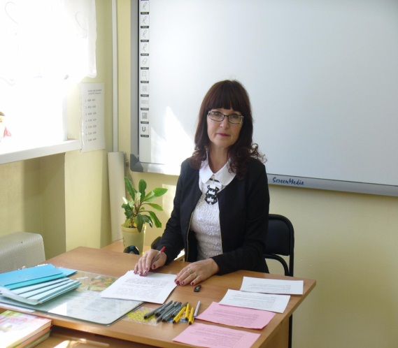
Педагогический вернисаж
Фото педагога
Крукова Любовь Юрьевна
Учитель начальных классов
Отделение МАОУ «Голышмановская СОШ№1» «Голышмановская СКОШ №3»
Мое педагогическое кредо: «Творить, пробовать, искать и развиваться»

Slide 2
Игра : «Судоку»
Судоку –это головоломка- пазл с числами, в переводе с японского «су»-цифра, «доку» – стоящая отдельно.
Игра развивает мышление, логику, мелкую моторику рук, математические способности.
Игра состоит из магнитного планшета, 48 карт с заданиями,4 уровня сложности.
Возьмите магнитный планшет, разместите на нем цифры – магниты так, как показано на одной из карточек с заданиями. Пустые места заполните оставшимися магнитами таким образом, чтобы цифры не повторялись по вертикали и горизонтали.

Slide 3
Применение на уроке
Предмет: Математика
Класс: 2 (АООП для обучающихся с интеллектуальными нарушениями, вариант 1)
Тема: Состав числа 10.
Этап урока: устный счет, разместить цифры от 1 до 4 так, чтобы в каждой строке и столбике цифра встречалась один раз, и сумма получалась 10.
Необходимые материалы: магнитный планшет, карточки с заданиями, цифры-магниты

Slide 4
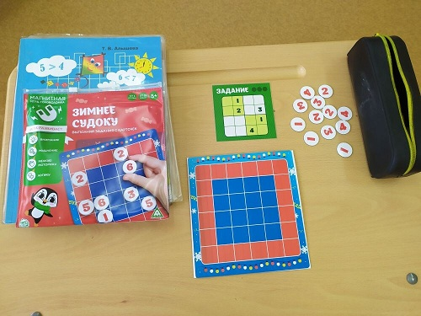
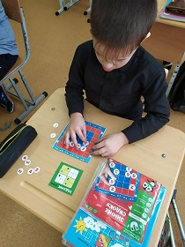
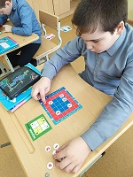
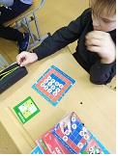
Применение на уроке
Фото 1
Фото 2
Фото 3
Фото 4

